Slide 1
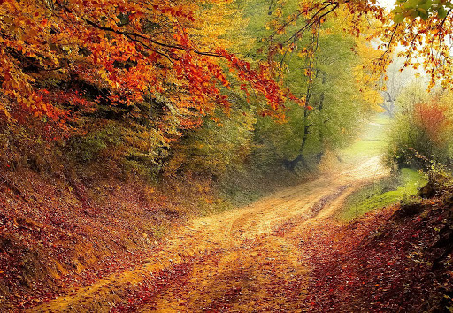



OTOÑO
TIEMPO DE SETAS

Slide 2

Ha llegado el otoño, es tiempo de setas, ¿cuánto sabes de ellas?

Slide 3
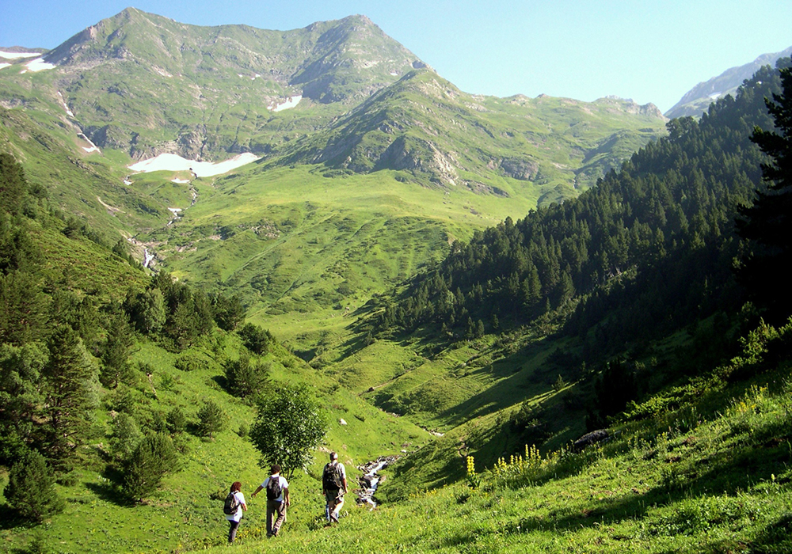

Slide 4
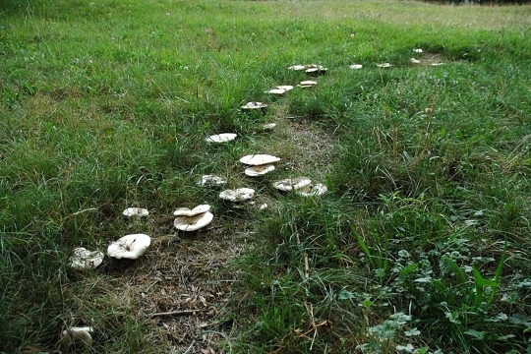

Slide 5
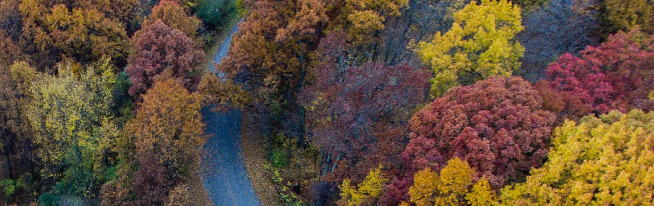
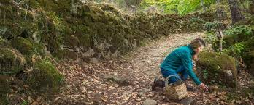

Slide 6
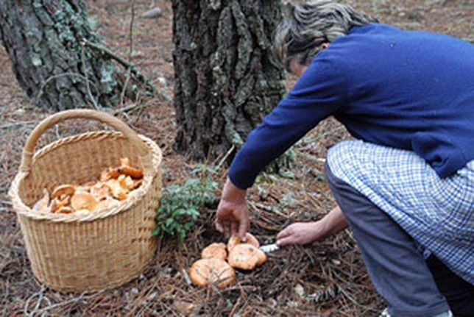

Slide 7
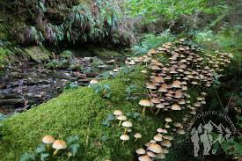

Slide 8
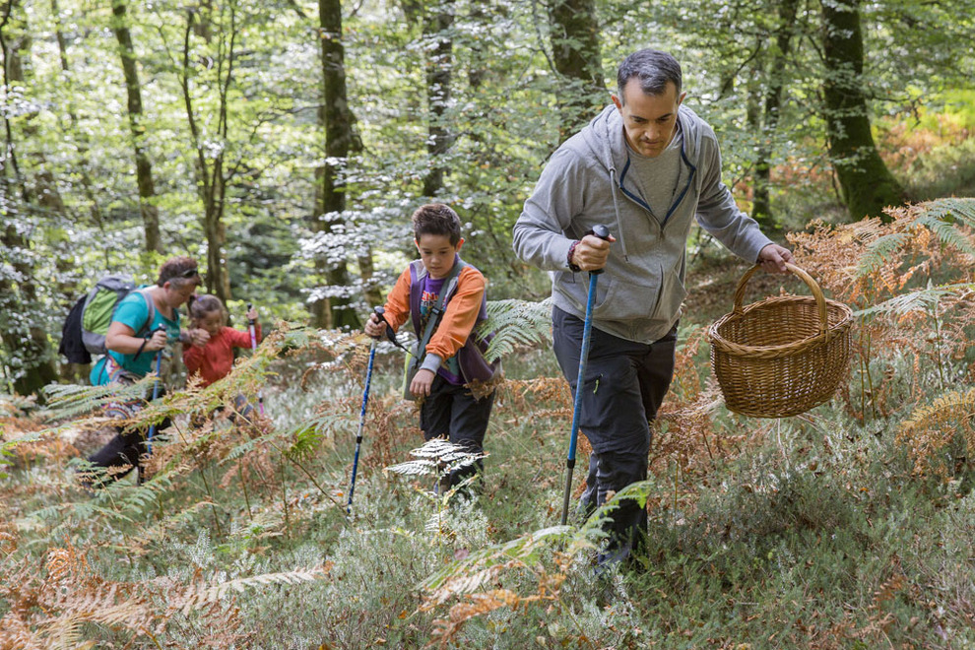

Slide 9
Muchas y buenas propiedades. Además de deliciosas, las setas son una buena fuente de riboflavina, niacina, ácido fólico y ácido pantoténico. También contienen fibra, son bajas en grasas y sin colesterol; las setas contienen más proteína vegetal por 100 g que casi cualquier vegetal y son más ricas en algunas vitaminas como B1 y niacina. Las setas también contienen ciertos minerales importantes como potasio, fósforo, hierro y cobre y, además, son bajas en sodio.

Slide 10

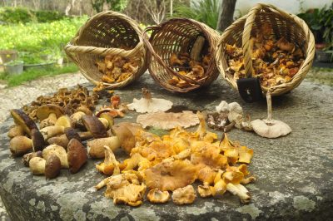

Slide 11
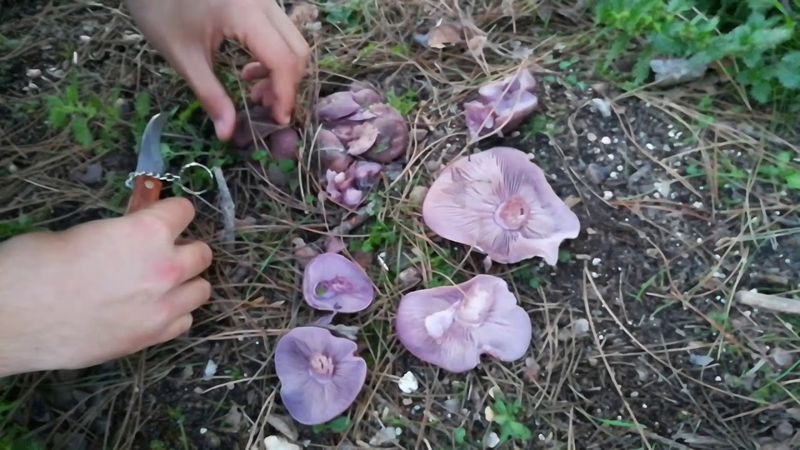

Slide 12
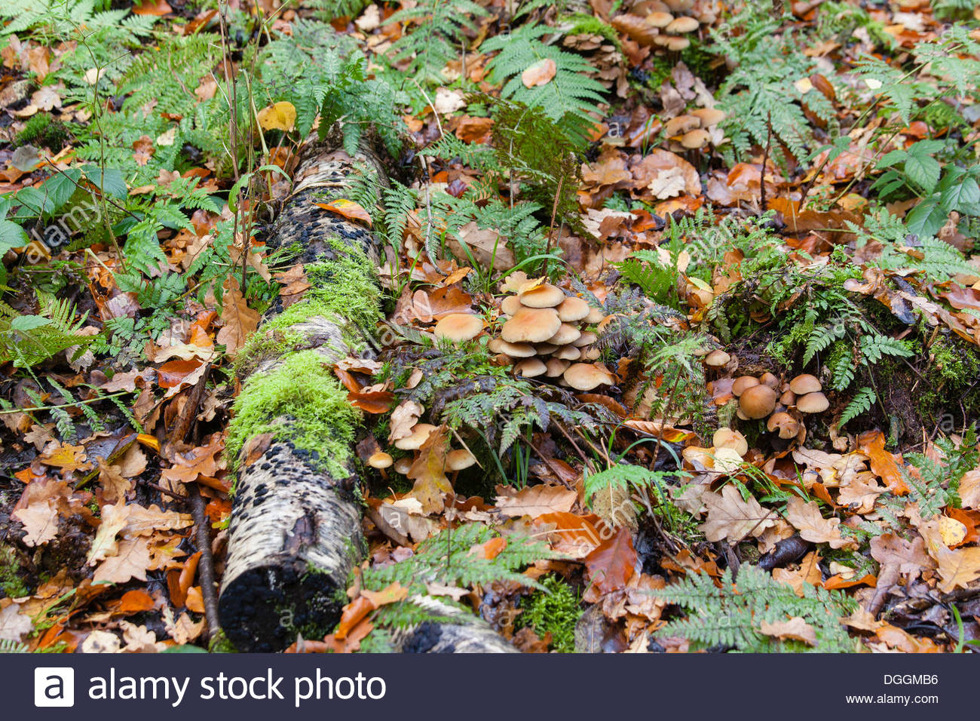

Slide 13
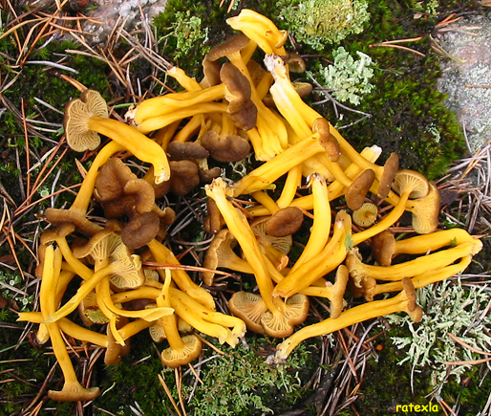

Slide 14
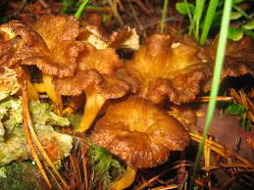

Slide 15
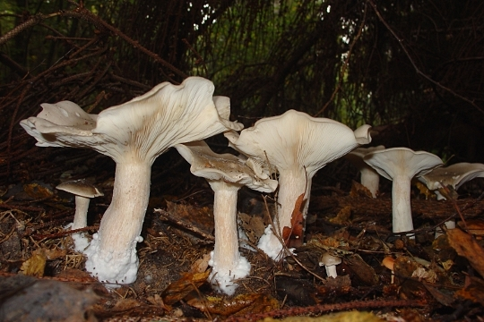

Slide 16
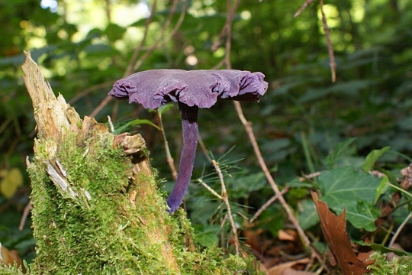

Slide 17
La palabra seta se aplica generalmente a las setas comestibles, pero de los miles de especies que existen en el mundo, solo una pequeña proporción de ellas es comestible. Al recoger setas, ten cuidado: la apariencia puede ser engañosa. Algunas variedades son venenosas, por eso se aconseja ir «de cacería» acompañado por un experto.

Slide 18
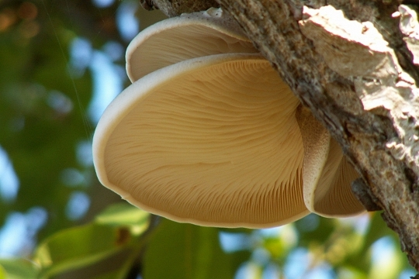

Slide 19
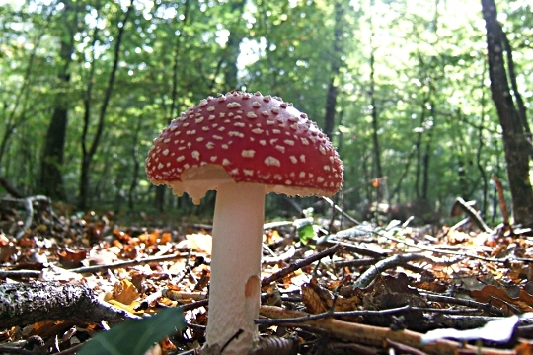

Slide 20
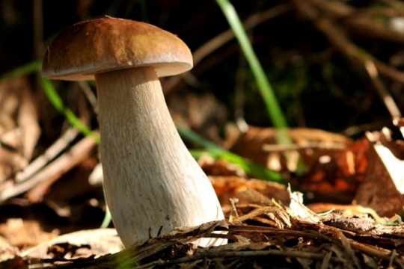

Slide 21
Cómo almacenarlas Las setas nunca deben lavarse antes de ser almacenadas. Dejarlas en la canastilla o bolsa de papel en la que se compraron o recolectaron. La bolsa se puede colocar en una bolsa de plástico para evitar cualquier riesgo de pérdida de humedad. Almacenarlas en el fondo del refrigerador o en un lugar fresco. Si, a pesar de todos los cuidados, las setas se secan, pueden revivirse sumergiéndolas en agua hirviendo por hasta 1 minuto y luego secarlas cuidadosamente.

Slide 22
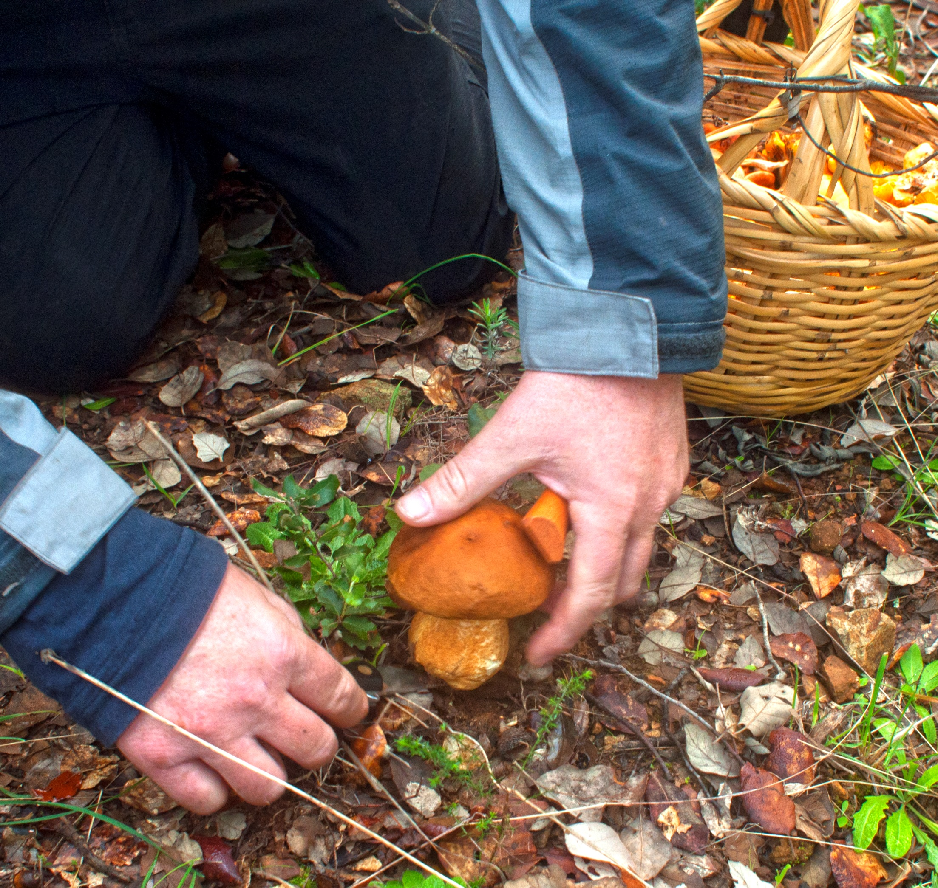


Slide 23
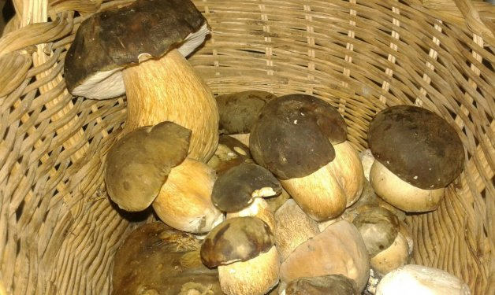

Slide 24
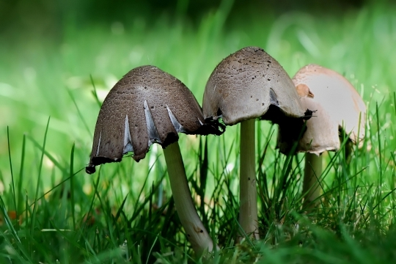

Slide 25
SETAS DE OTOÑO Camina entre la maleza, en busca de estos curiosos hongos. Un verdadero placer para la vista. La recolección no debe hacerse al azar. Con la ayuda de un guía, descúbralo y asegúrese. Identifica precisamente aquellos que quieras degustar. A la menor duda, contemple y no conteste. Consulte a un farmacéutico Especialista en micólogo reconocido.

Slide 26
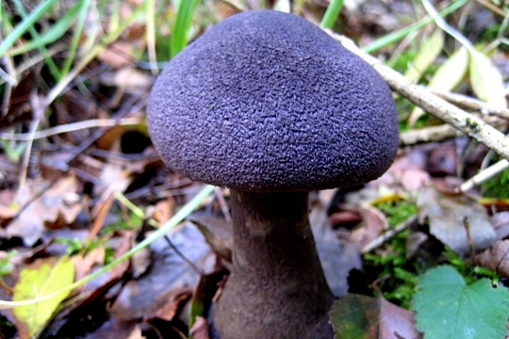

Slide 27
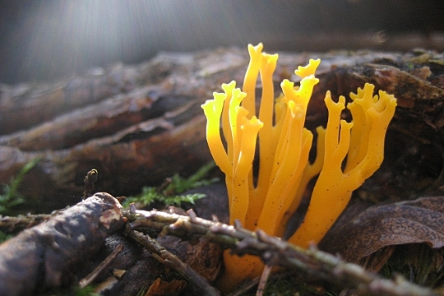

Slide 28
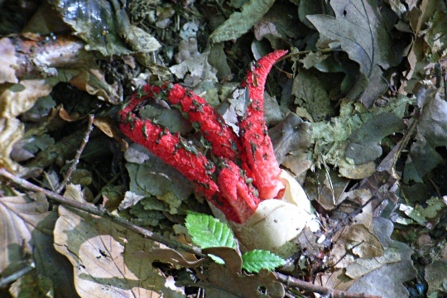

Slide 29
Desde la antigüedad, las setas han sido consideradas como el «alimento de los dioses». Los faraones del antiguo Egipto creían que tenían poderes mágicos, mientras que los chinos las usaban por sus propiedades saludables.

Slide 30

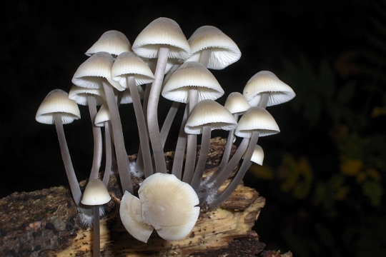

Slide 31
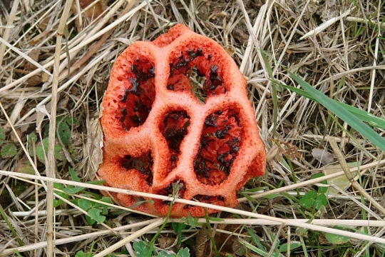

Slide 32
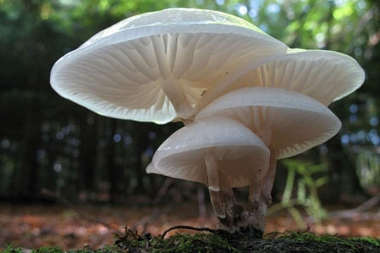
Mucidule Visqueuse blanche et gluante

Slide 33
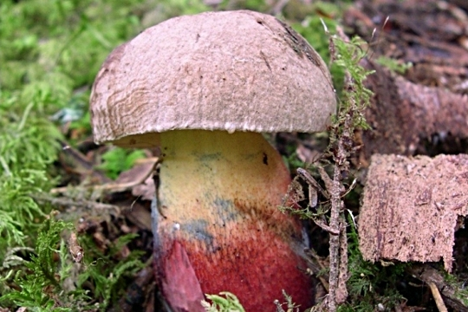

Slide 34
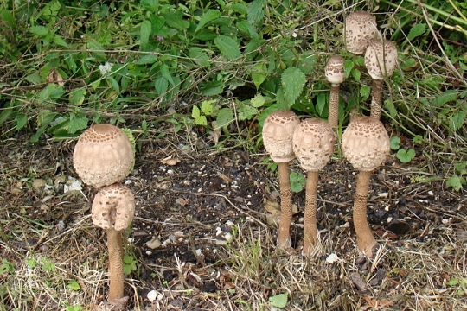

Slide 35
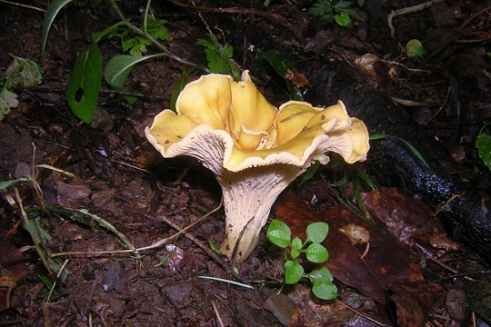

Slide 36
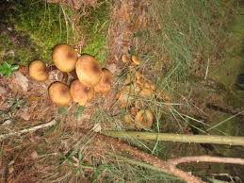

Slide 37
Cómo cocinarlas. No laves las setas ya que sumergirlas en agua diluye su sabor y reduce el contenido de vitaminas; simplemente límpialas con un paño húmedo antes de cocinarlas. No necesitan pelarse; en el caso de las cultivadas, toda la seta, incluido el tallo, es comestible. Existen numerosas recetas para cocinar setas; la preparación más común es freírlas con la adición de ajo y perejil, a menudo acompañadas de carnes a la parrilla. También se utilizan para enriquecer platos de caza como la perdiz y la codorniz. La variedad más común, vista en las tiendas desde principios de septiembre, es el robellón. Los champiñones comunes o de jardín son muy apreciados y se encuentran en muchos guisos o tortillas.

Slide 38
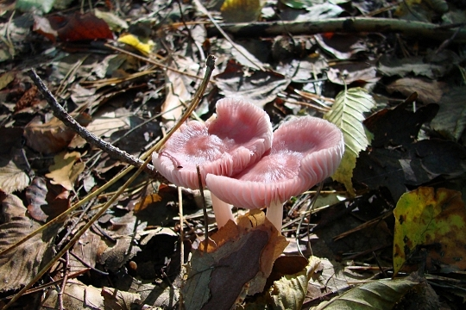

Slide 39
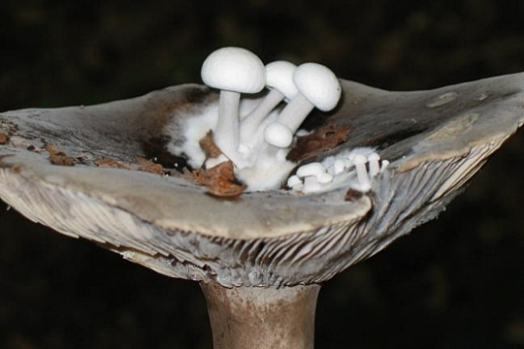
Nyctalis parasite d’autres champignons

Slide 40
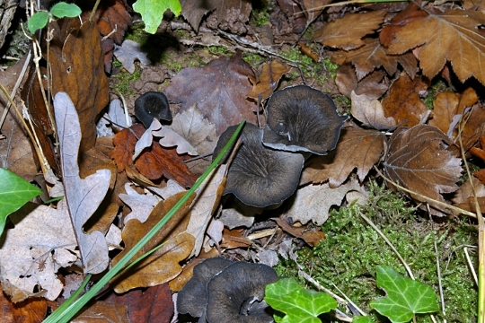

Slide 41
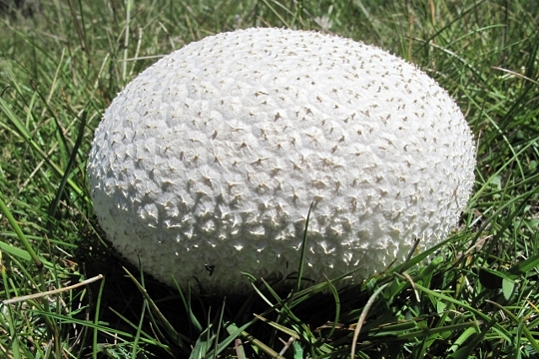

Slide 42
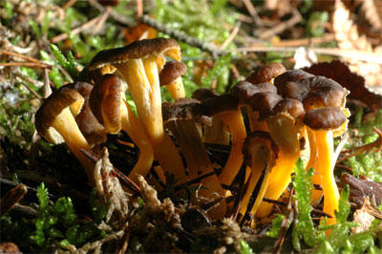

Slide 43
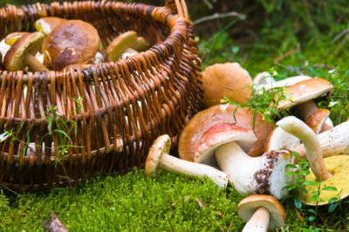

Slide 44
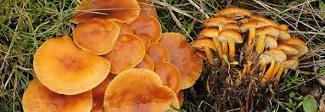

Slide 45
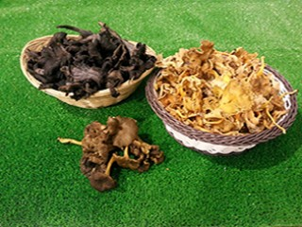

Slide 46
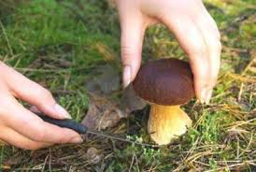

Slide 47
Desde mediados de septiembre hasta finales de diciembre es la temporada de setas silvestres, este otoño, aprovecha en familia o con amigos para pasar una jornada «cazando» setas para disfrutar más tarde en tu cocina. Y recuerda: sí es tu primera vez como cazador de setas, ve acompañado de algún experto. Feliz y abundante cacería!

Slide 48
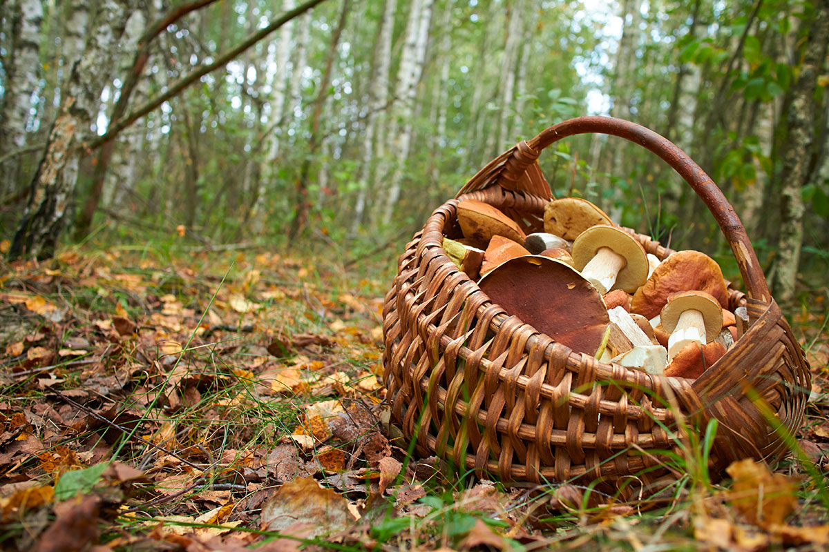

Slide 49



Un fuerte
abrazo,
que tengas
un buen día
Hoy es domingo, 11 de octubre de 2020
Ahora mismo son las 18:58 horas.

Slide 50







¿Te ha gustado?
Puedes ver más entrando
Aquí
Además puedes recibir powerpoints en tu correo electrónico suscribiéndote aquí:

